Slide 1
Distribución binomial

Slide 2




Dados no transitivos
Gana a
Gana a
¿C vs A?

Slide 3

Dados no transitivos
El Verde es de la forma (2,2,2,5,5,5)
El Rojo es de la forma (1,4,4,4,4,4)
El Azul (3,3,3,3,3,6).
Cada uno de estos dados tiene 21 puntos repartidos entre sus 6 caras, exactamente igual que un dado normal.

Slide 4
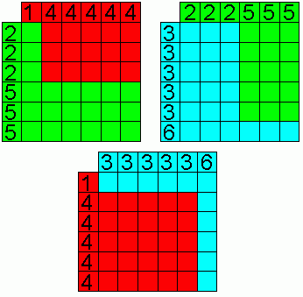



Dados no transitivos
$$\frac{15}{36}↔\frac{21}{36}$$
$$\frac{15}{36}↔\frac{21}{36}$$
$$\frac{11}{36}↔\frac{25}{36}$$

Slide 5
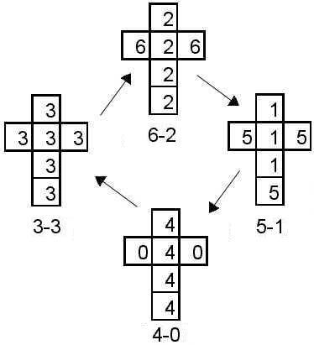
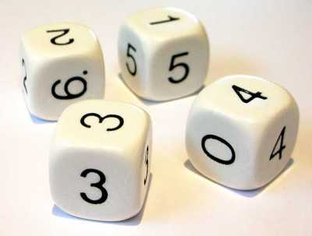
Dados no transitivos

Slide 6























Cálculo de probabilidades
$$0,6$$
$$0,5·0,2·0,6$$
$$=0,06$$
$0,$2
$$0,4$$
$0,$8
$$¿P\left[M\right]?$$
$$0,5$$
$$0,5·0,7·0,4$$
$$=0,14$$
$$0,5$$
$$0,4$$
$$0,7$$
$$0,6$$
$$0,3$$
$$0,1$$
$0,$9
$$0,5·0,3·0,9$$
$$=0,135$$
$$=0,335=33,5\%$$

Slide 7
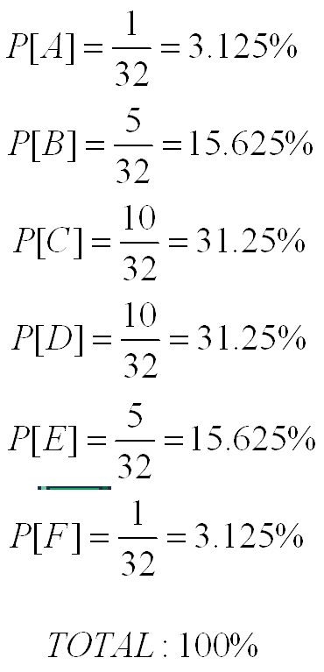
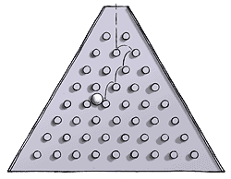
Aparato de Galton
Fabricamos el diagrama de árbol, con las probabilidades
A
B
C
D
E
F

Slide 8

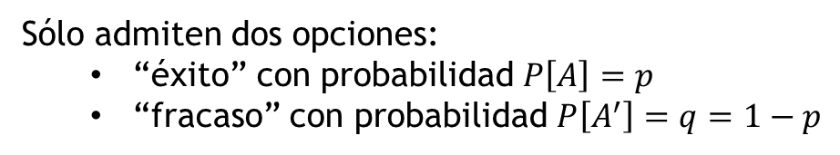
Experiencias dicotómicas
Sólo admiten dos opciones:
  “éxito” con probabilidad $P\left[A\right]=p$
  “fracaso” con probabilidad $P\left[A^{′}\right]=q=1−p$
Ejemplos:
  Lanzar un dado
  Resultado de un partido de fútbol
  Resultado de una eliminatoria de Champions
  Tirar una moneda
  Que haga buen tiempo mañana
  Campeón del mundial

Slide 9
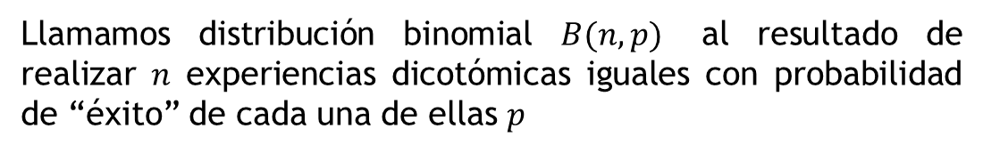
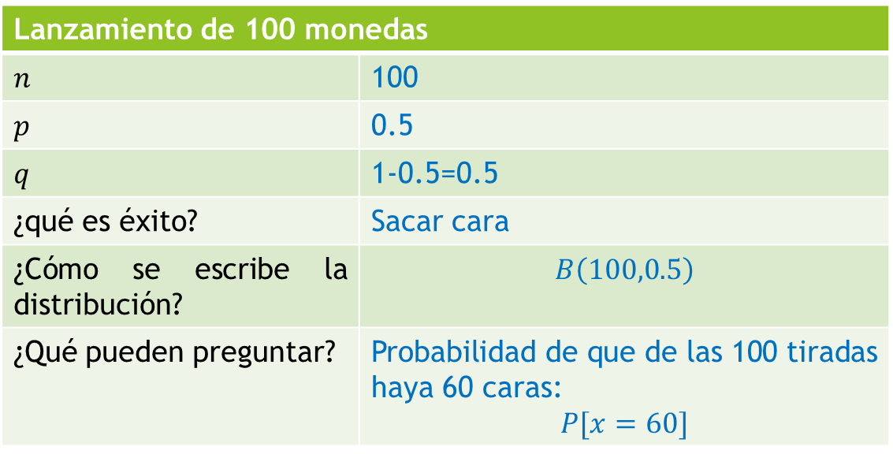
Distribución binomial
Llamamos distribución binomial $B(n,p)$ al resultado de realizar $n$ experiencias dicotómicas iguales con probabilidad de “éxito” de cada una de ellas $p$
Lanzamiento de 100 monedas
$n$ | 100
$p$ | 0.5
$q$ | 1-0.5=0.5
¿qué es éxito? | Sacar cara
¿Cómo se escribe la distribución? | $$B\left(100,0.5\right)$$
¿Qué pueden preguntar? | Probabilidad de que de las 100 tiradas haya 60 caras: $$P[x=60]$$

Slide 10

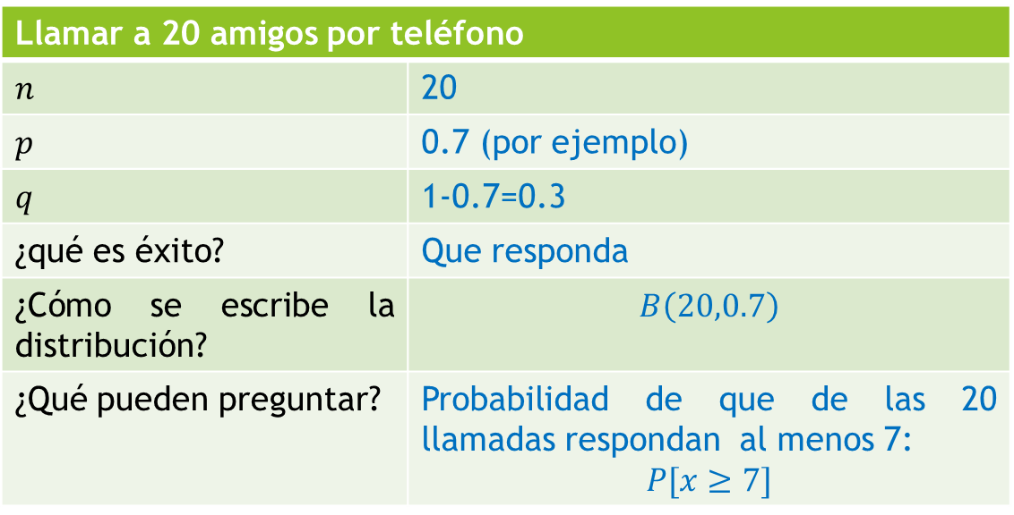
Distribución binomial
Llamamos distribución binomial $B(n,p)$ al resultado de realizar $n$ experiencias dicotómicas iguales con probabilidad de “éxito” de cada una de ellas $p$
Llamar a 20 amigos por teléfono
$n$ | 20
$p$ | 0.7 (por ejemplo)
$q$ | 1-0.7=0.3
¿qué es éxito? | Que responda
¿Cómo se escribe la distribución? | $$B\left(20,0.7\right)$$
¿Qué pueden preguntar? | Probabilidad de que de las 20 llamadas respondan al menos 7: $$P[x≥7]$$

Slide 11

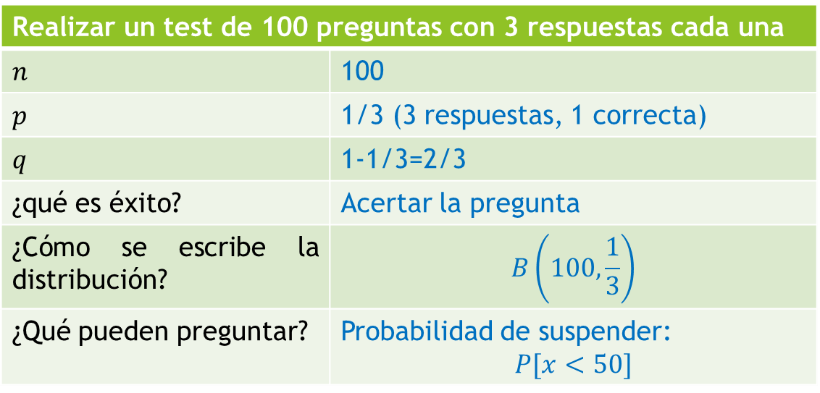
Distribución binomial
Llamamos distribución binomial $B(n,p)$ al resultado de realizar $n$ experiencias dicotómicas iguales con probabilidad de “éxito” de cada una de ellas $p$
Realizar un test de 100 preguntas con 3 respuestas cada una
$n$ | 100
$p$ | 1/3 (3 respuestas, 1 correcta)
$q$ | 1-1/3=2/3
¿qué es éxito? | Acertar la pregunta
¿Cómo se escribe la distribución? | $$B\left(100,\frac{1}{3}\right)$$
¿Qué pueden preguntar? | Probabilidad de suspender: $$P[x<50]$$

Slide 12


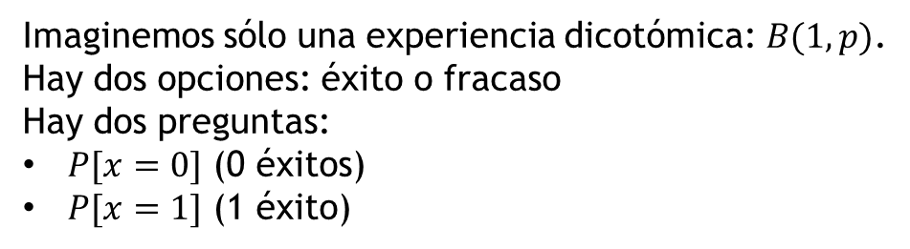





Cálculos en $B(n,p)$
Imaginemos sólo una experiencia dicotómica: $B(1,p)$.
Hay dos opciones: éxito o fracaso
Hay dos preguntas:
$P[x=0]$ (0 éxitos)
$P[x=1]$ (1 éxito)
$$p$$
$$P\left[x=1\right]=p$$
$$q$$
$$P\left[x=0\right]=q$$

Slide 13


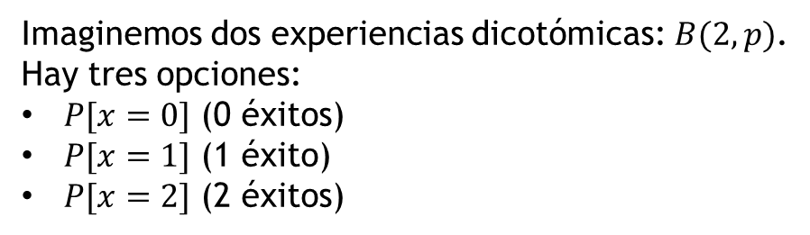










Cálculos en $B(n,p)$
Imaginemos dos experiencias dicotómicas: $B(2,p)$.
Hay tres opciones:
$P[x=0]$ (0 éxitos)
$P[x=1]$ (1 éxito)
$P[x=2]$ (2 éxitos)
$$p$$
$$P\left[x=2\right]$$
$$=p^{2}$$
$$p$$
$$q$$
$$P\left[x=1\right]$$
$$=2pq$$
$$q$$
$$p$$
$$q$$
$$P\left[x=0\right]$$
$$=q^{2}$$

Slide 14



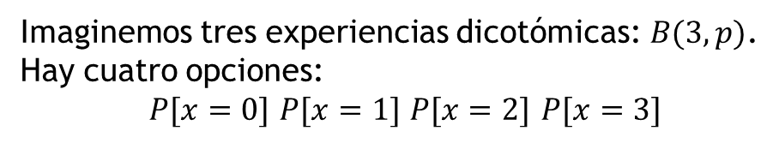



















Cálculos en $B(n,p)$
Imaginemos tres experiencias dicotómicas: $B(3,p)$.
Hay cuatro opciones:
$P[x=0]$ $P[x=1]$ $P[x=2]$ $P[x=3]$
$$p$$
$$p$$
$$q$$
$$P\left[x=0\right]$$
$$=q^{3}$$
$$q$$
$$p$$
$$P\left[x=1\right]$$
$$=3pq^{2}$$
$$p$$
$$q$$
$$p$$
$$P\left[x=2\right]$$
$$=3p^{2}q$$
$$q$$
$$q$$
$$p$$
$$P\left[x=3\right]$$
$$=p^{3}$$
$$q$$
$$p$$
$$q$$

Slide 15

































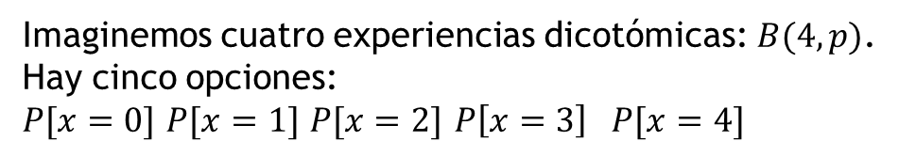







Cálculos en $B(n,p)$
Imaginemos cuatro experiencias dicotómicas: $B(4,p)$.
Hay cinco opciones:
$P[x=0]$ $P[x=1]$ $P[x=2]$ $P\left[x=3\right] P[x=4]$
$$p$$
$$p$$
$$q$$
$$p$$
$$=q^{4}$$
$$p$$
$$q$$
$$P\left[x=0\right]$$
$$q$$
$$p$$
$$P\left[x=1\right]$$
$$=4pq^{3}$$
$$q$$
$$p$$
$$q$$
$$p$$
$$p$$
$$q$$
$$q$$
$$P\left[x=2\right]$$
$$=6p^{2}q^{2}$$
$$p$$
$$q$$
$$P\left[x=3\right]$$
$$=4p^{3}q$$
$$p$$
$$p$$
$$q$$
$$q$$
$$p$$
$$q$$
$$P\left[x=4\right]$$
$$=p^{4}$$
$$p$$
$$q$$
$$p$$
$$q$$
$$p$$
$$q$$
$$q$$

Slide 16

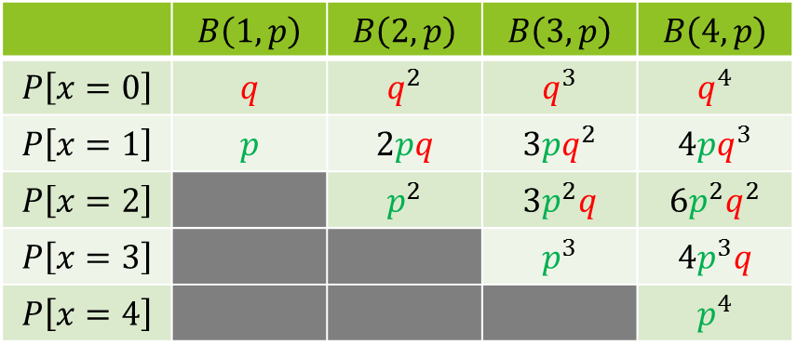




Cálculos en $B(n,p)$
Veamos una perspectiva general:
 | $$B\left(1,p\right)$$ | $$B\left(2,p\right)$$ | $$B\left(3,p\right)$$ | $$B\left(4,p\right)$$
$$P\left[x=0\right]$$ | $$q$$ | $$q^{2}$$ | $$q^{3}$$ | $$q^{4}$$
$$P\left[x=1\right]$$ | $$p$$ | $$2pq$$ | $$3pq^{2}$$ | $$4pq^{3}$$
$$P\left[x=2\right]$$ |  | $$p^{2}$$ | $$3p^{2}q$$ | $$6p^{2}q^{2}$$
$$P\left[x=3\right]$$ |  |  | $$p^{3}$$ | $$4p^{3}q$$
$$P\left[x=4\right]$$ |  |  |  | $$p^{4}$$
$$P\left[x=k\right]=α·p^{k}·q^{n−k}$$
$$Ej: P\left[x=4\right]\underset{B\left(6,p\right)}{=}$$
$$α·p^{4}·q^{6−4}$$
$$Ej: P\left[x=7\right]\underset{B\left(20,p\right)}{=}$$
$$α·p^{7}·q^{20−7}$$

Slide 17
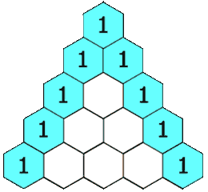
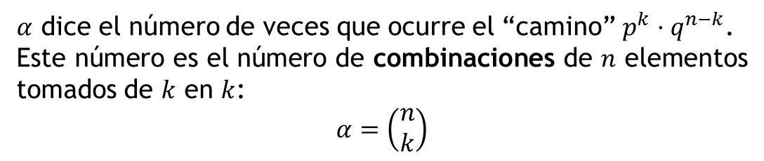
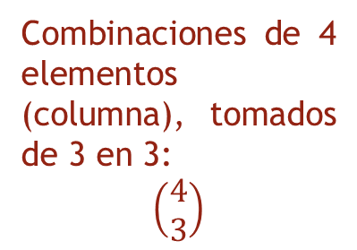
Cálculos en $B(n,p)$
$α$ dice el número de veces que ocurre el “camino” $p^{k}·q^{n−k}$.
Este número es el número de combinaciones de $n$ elementos tomados de $k$ en $k$:
$$α=\left(\begin{aligned}n \\ k\end{aligned}\right)$$
Hay dos formas de obtener este número. Una es utilizando el triángulo de Pascal, que se construye de la siguiente forma:
0 elementos
Combinaciones de 4 elementos (columna), tomados de 3 en 3:
$$\left(\begin{aligned}4 \\ 3\end{aligned}\right)$$
1 elemento
2 elementos
3 elementos
4 elementos
Tomados de “2 en 2”
Tomados de “1 en 1”
Tomados de “0 en 0” (una forma: no se puede)

Slide 18
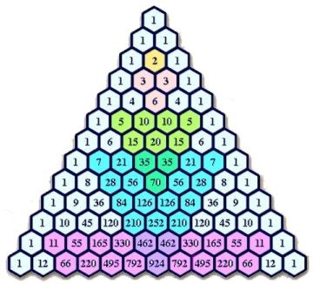
Cálculos en $B(n,p)$

Slide 19
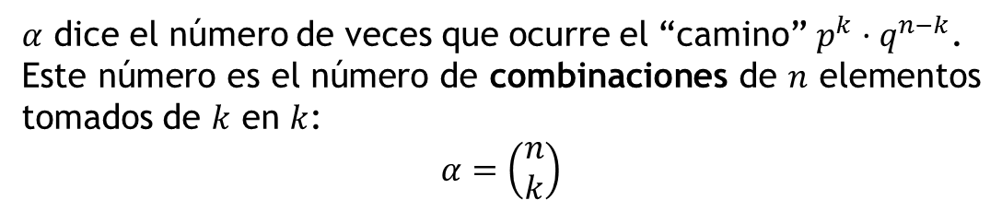

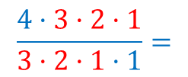

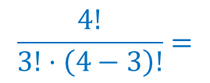
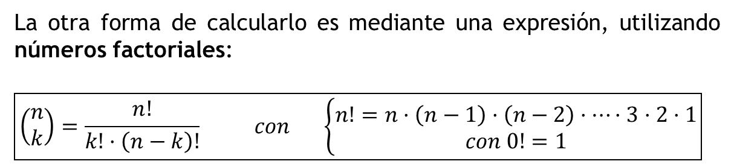
Cálculos en $B(n,p)$
$α$ dice el número de veces que ocurre el “camino” $p^{k}·q^{n−k}$.
Este número es el número de combinaciones de $n$ elementos tomados de $k$ en $k$:
$$α=\left(\begin{aligned}n \\ k\end{aligned}\right)$$
La otra forma de calcularlo es mediante una expresión, utilizando números factoriales:
$$\boxed{\left(\begin{aligned}n \\ k\end{aligned}\right)=\frac{n!}{k!·\left(n−k\right)!} con \left\{\begin{matrix}n!=n·\left(n−1\right)·\left(n−2\right)·…·3·2·1 \\ con 0!=1\end{matrix}\right.}$$
$$Ej: \left(\begin{aligned}4 \\ 3\end{aligned}\right)=$$
$$\frac{4!}{3!·\left(4−3\right)!}=$$
$$\frac{4·3·2·1}{3·2·1·1}=$$
$$4$$
4 elementos tomados de 3 en 3 pueden colocarse de 4 formas:
$$ABCD→ \begin{matrix}ABC & ABD & ACD & BCD\end{matrix}$$

Slide 20
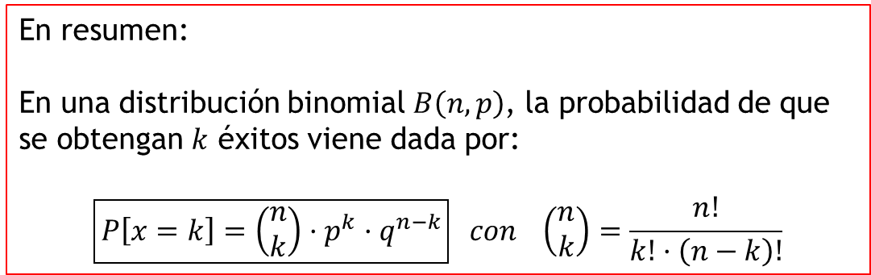

Cálculos en $B(n,p)$
En resumen:
En una distribución binomial $B\left(n,p\right)$, la probabilidad de que se obtengan $k$ éxitos viene dada por:
$$\boxed{P\left[x=k\right]=\left(\begin{aligned}n \\ k\end{aligned}\right)·p^{k}·q^{n−k}} con \left(\begin{aligned}n \\ k\end{aligned}\right)=\frac{n!}{k!·\left(n−k\right)!}$$
La media y desviación de una distribución binomial es:
$$\begin{matrix}\boxed{μ=np} & & \boxed{σ=\sqrt{npq}}\end{matrix}$$

Slide 21

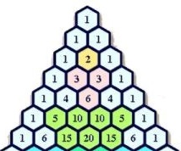
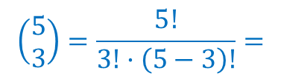







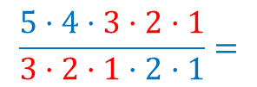
Ejemplos $B(n,p)$
$$\boxed{P\left[x=k\right]=\left(\begin{aligned}n \\ k\end{aligned}\right)·p^{k}·q^{n−k}} con \left(\begin{aligned}n \\ k\end{aligned}\right)=\frac{n!}{k!·\left(n−k\right)!}$$
Un submarino lanza 5 torpedos. La probabilidad de que uno de ellos acierte es 0.3. Calcula la probabilidad de que acierten exactamente 3 torpedos.
¿Son experimentos dicotómicos?
¿Qué es $n$?
¿Cuánto vale $p$ y $q$?
¿Qué preguntan?
Sí, hay dos opciones: fallar o acertar
Número de veces que se repite el experimento: $\boxed{n=5}$ lanzamientos
$p$ es probabilidad de éxito: $\boxed{p=0,3}$. $q$, fracaso, $\boxed{q=0,7}$
$$P\left[x=3\right]=$$
$$\left(\begin{aligned}5 \\ 3\end{aligned}\right)·{0,3}^{3}·{0,7}^{5−3}=$$
$$10·0,027·0,49=$$
$$0,1323$$
$$\left(\begin{aligned}5 \\ 3\end{aligned}\right)=\frac{5!}{3!·\left(5−3\right)!}=$$
$$\frac{5·4·3·2·1}{3·2·1·2·1}=$$
$$10$$
El 13% de las veces que un submarino de este tipo dispare 5 torpedos, 3 de ellos darán en el blanco

Slide 22

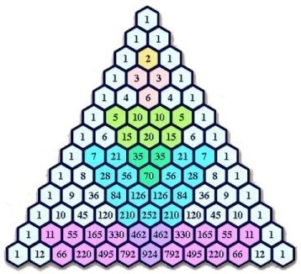

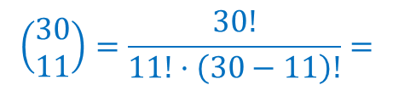





Ejemplos $B(n,p)$
$$\boxed{P\left[x=k\right]=\left(\begin{aligned}n \\ k\end{aligned}\right)·p^{k}·q^{n−k}} con \left(\begin{aligned}n \\ k\end{aligned}\right)=\frac{n!}{k!·\left(n−k\right)!}$$
Llamo a 30 amigos por teléfono. La probabilidad de que respondan es 0.6. Determina la probabilidad de que respondan exactamente 11.
¿Son experimentos dicotómicos?
¿Qué es $n$?
¿Cuánto vale $p$ y $q$?
¿Qué preguntan?
Sí, hay dos opciones: responder o no
Número de veces que se repite el experimento: $\boxed{n=30}$ llamadas
$p$ es probabilidad de éxito: $\boxed{p=0,6}$. $q$, fracaso, $\boxed{q=0,4}$
$$P\left[x=11\right]=$$
$$\left(\begin{aligned}30 \\ 11\end{aligned}\right)·{0,6}^{11}·{0,4}^{30−11}=$$
$$54627300·\left(0,0036\right)·\left(2,75·{10}^{−8}\right)=$$
$$0,0054$$
$$\left(\begin{aligned}30 \\ 11\end{aligned}\right)=\frac{30!}{11!·\left(30−11\right)!}=$$
De cada 1000 veces que llame a los 30 amigos, 5 de ellas responderán EXÁCTAMENTE 11 de ellos.
NOTA: nótese la baja probabilidad; aun siendo sucesos equiprobables y con Laplace, ésta sería de 1/30
$$0,5\%$$
$$\frac{30·29·28·27·26·25·24·23·22·21·20·19·…·3·2·1}{11·10·…·3·2·1·19·…·3·2·1}=$$
$$54627300$$

Slide 23


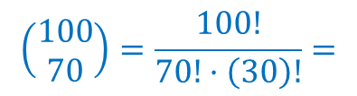
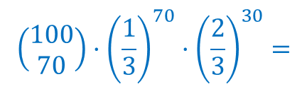




Ejemplos $B(n,p)$
$$\boxed{P\left[x=k\right]=\left(\begin{aligned}n \\ k\end{aligned}\right)·p^{k}·q^{n−k}} con \left(\begin{aligned}n \\ k\end{aligned}\right)=\frac{n!}{k!·\left(n−k\right)!}$$
En un test de 100 preguntas, con tres opciones cada una y sólo una correcta, determina la probabilidad de sacar exactamente 70 puntos.
¿Cómo se calcularía la probabilidad de aprobar (aprobado=50)?
¿Son experimentos dicotómicos?
¿Qué es $n$?
¿Cuánto vale $p$ y $q$?
¿Qué preguntan?
Sí, hay dos opciones: fallar o acertar
Número de veces que se repite el experimento: $\boxed{n=100}$ preguntas
$p$ es probabilidad de éxito: $\boxed{p=1/3}$. $q$, fracaso, $\boxed{q=2/3}$
$$\left(\begin{aligned}100 \\ 70\end{aligned}\right)·{\left(\frac{1}{3}\right)}^{70}·{\left(\frac{2}{3}\right)}^{30}=$$
$$P\left[x=70\right]=$$
$$2,94·{10}^{25}·\left(3,99·{10}^{−34}\right)·\left(5,22·{10}^{−6}\right)=$$
$$6,12·{10}^{−14}$$
$$\left(\begin{aligned}100 \\ 70\end{aligned}\right)=\frac{100!}{70!·\left(30\right)!}=$$
$$=2,94·{10}^{25}$$
6 de cada 612 billones de tests obtendré exactamente 70 respuestas acertadas
¿Probabilidad de sacar más de 50?

Slide 24
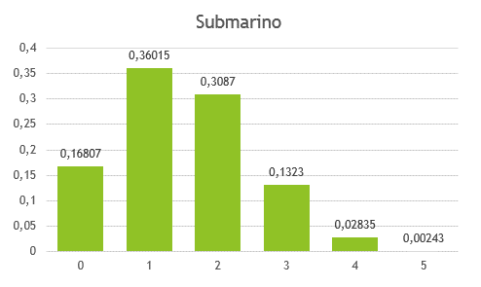

$GráficasB(n,p)$
$$\boxed{P\left[x=k\right]=\left(\begin{aligned}n \\ k\end{aligned}\right)·p^{k}·q^{n−k}} con \left(\begin{aligned}n \\ k\end{aligned}\right)=\frac{n!}{k!·\left(n−k\right)!}$$
Interpretación gráfica: diagrama de barras

Slide 25
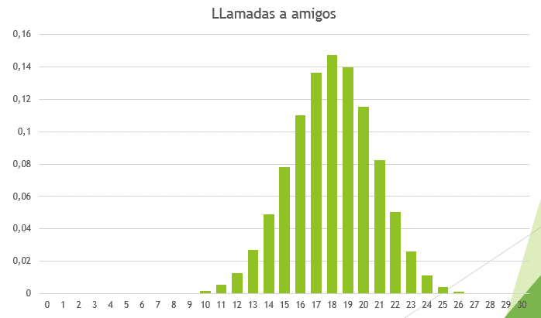
$GráficasB(n,p)$
$$\boxed{P\left[x=k\right]=\left(\begin{aligned}n \\ k\end{aligned}\right)·p^{k}·q^{n−k}} con \left(\begin{aligned}n \\ k\end{aligned}\right)=\frac{n!}{k!·\left(n−k\right)!}$$
Interpretación gráfica: diagrama de barras

Slide 26
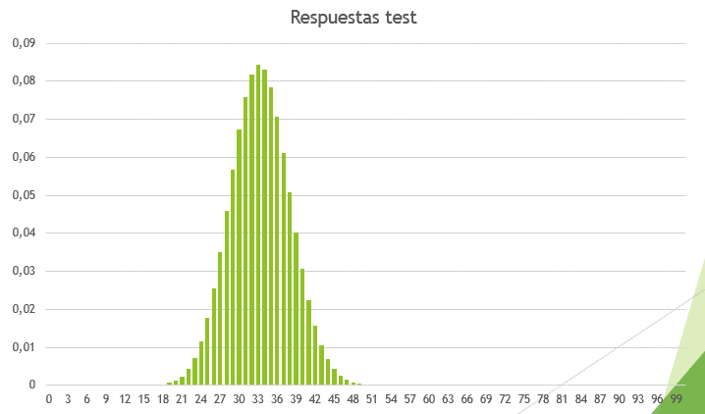
$GráficasB(n,p)$
$$\boxed{P\left[x=k\right]=\left(\begin{aligned}n \\ k\end{aligned}\right)·p^{k}·q^{n−k}} con \left(\begin{aligned}n \\ k\end{aligned}\right)=\frac{n!}{k!·\left(n−k\right)!}$$
Interpretación gráfica: diagrama de barras

Slide 27
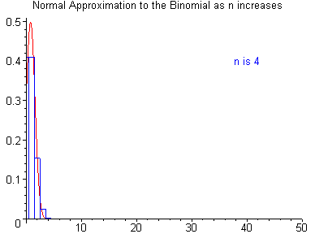

$GráficasB(n,p)$
$$\boxed{P\left[x=k\right]=\left(\begin{aligned}n \\ k\end{aligned}\right)·p^{k}·q^{n−k}} con \left(\begin{aligned}n \\ k\end{aligned}\right)=\frac{n!}{k!·\left(n−k\right)!}$$
Interpretación gráfica: diagrama de barras
Estas gráficas tienen una forma especial según crece el número de experimentos dicotómicos

Slide 28
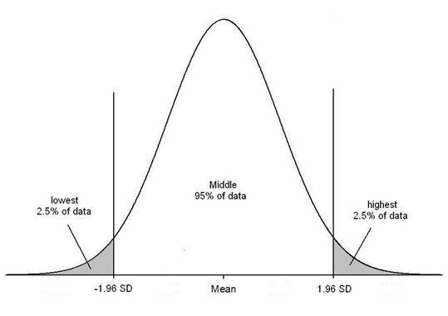
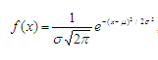
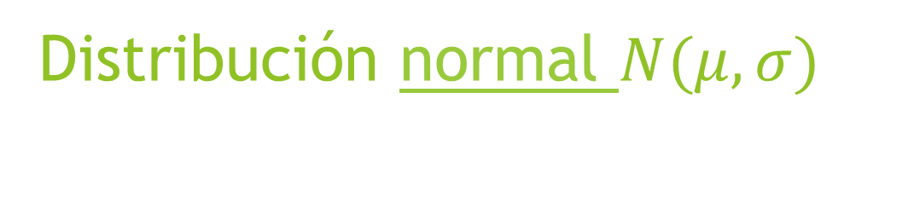
Distribución normal $N(μ,σ)$
Posiblemente la gráfica más importante de la ciencia

Slide 29
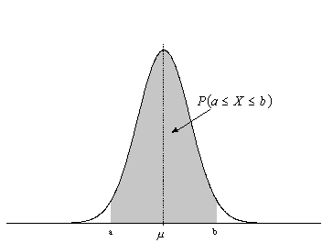
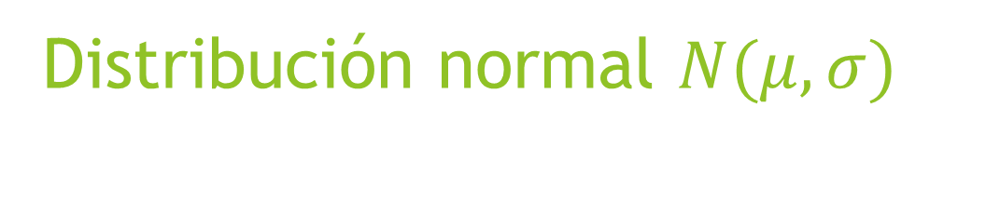
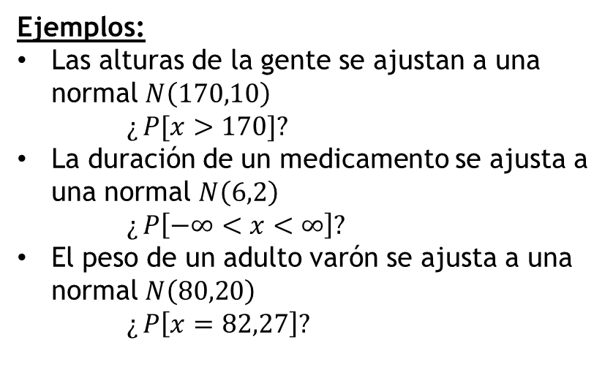
Distribución normal $N(μ,σ)$
¿Cómo se calculan probabilidades si algo se ajusta a una normal?
Básicamente se calculan áreas, atendiendo a lo siguiente:
La gráfica es simétrica
El área de toda la figura es 1
La probabilidad de un suceso puntual es cero
Ejemplos:
Las alturas de la gente se ajustan a una normal $N\left(170,10\right)$
$¿P[x>170]?$
La duración de un medicamento se ajusta a una normal $N\left(6,2\right)$
$¿P\left[−∞<x<∞\right]?$
El peso de un adulto varón se ajusta a una normal $N\left(80,20\right)$
$¿P\left[x=82,27\right]?$
0,5 (es simétrica)
1 (P[E])
4
6
8
160
170
180
60
80
100
0 (es imposible que justo pase eso)

Slide 30
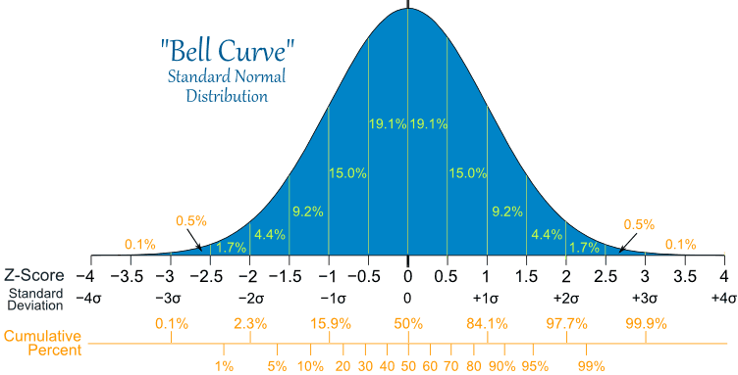
Distribución normal $N(μ,σ)$
¿Cómo se calculan probabilidades si algo se ajusta a una normal?

Slide 31
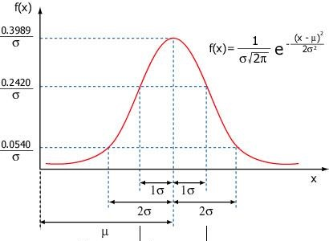
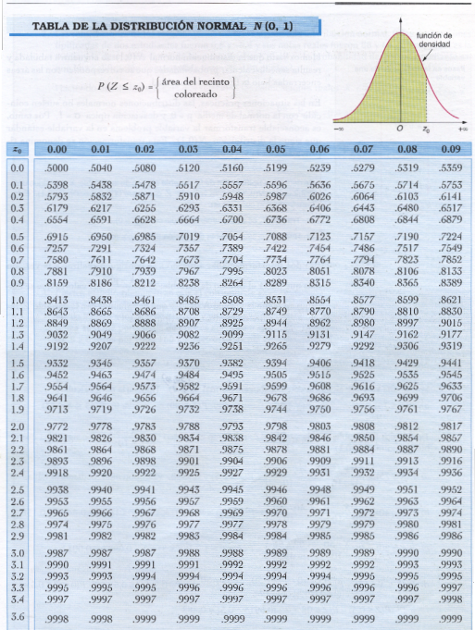
Distribución normal $N(μ,σ)$
¿Cómo se calcula”ban” antes?

Slide 32
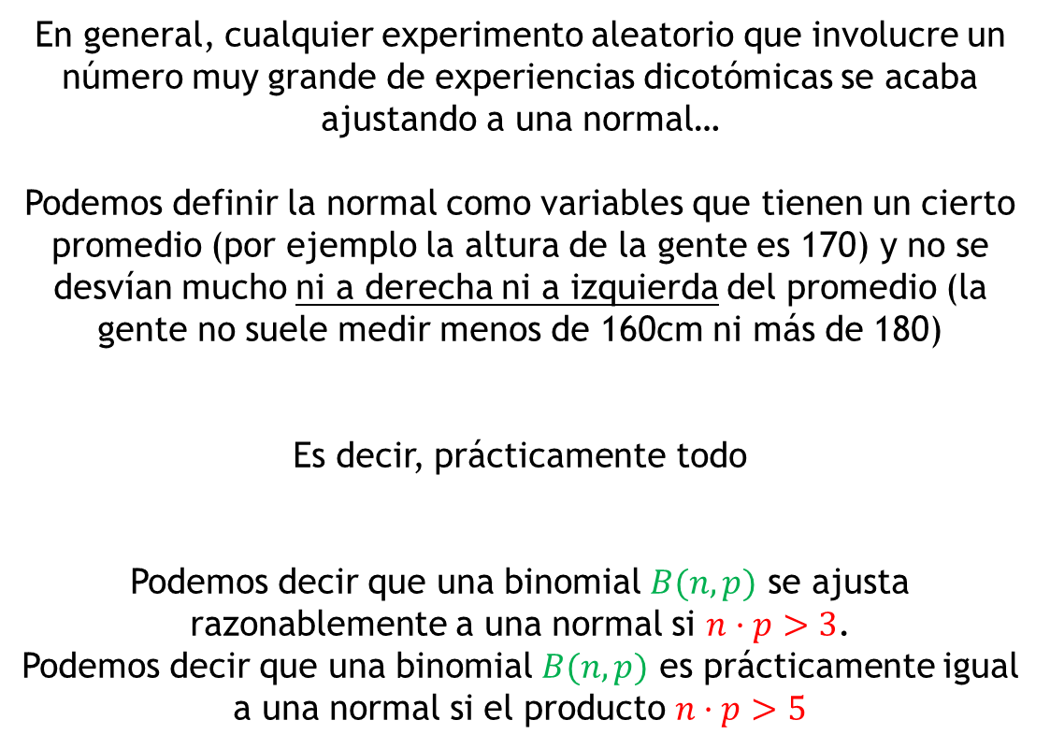
Distribución normal $N(μ,σ)$
En general, cualquier experimento aleatorio que involucre un número muy grande de experiencias dicotómicas se acaba ajustando a una normal…
Podemos definir la normal como variables que tienen un cierto promedio (por ejemplo la altura de la gente es 170) y no se desvían mucho ni a derecha ni a izquierda del promedio (la gente no suele medir menos de 160cm ni más de 180)
Es decir, prácticamente todo
Podemos decir que una binomial $B(n,p)$ se ajusta razonablemente a una normal si $n·p>3$.
Podemos decir que una binomial $B(n,p)$ es prácticamente igual a una normal si el producto $n·p>5$

Slide 33

Distribución normal $N(μ,σ)$
Ejemplo: sociología
Manifestaciones
Batallas
Ciudades/pueblos
Internet
En general, grandes masas
Hay un gran número de experimentos (tantos como personas haya)
Hay miles de sucesos dicotómicos:
Manifestaciones:
  Gritar/no gritar
  Violencia/no violencia
  A favor de/en contra de
  Etc
Batallas:
  Con miedo/sin miedo
  Cansado/Activo
  Preparado/no preparado
  etc

Slide 34
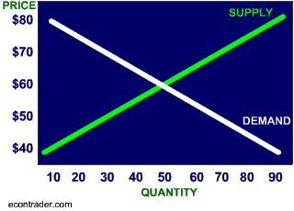
Distribución normal $N(μ,σ)$
Ejemplo: economía
Precios
Impuestos
Producción
Hay miles de sucesos dicotómicos:
Precios:
  Producción alta/baja
  Temporada alta/baja
  Con competencia/sin
  Etc
Producción:
  Sector en alza/baja
  Empleados felices/infelices
  Demanda alta/baja
  etc

Slide 35
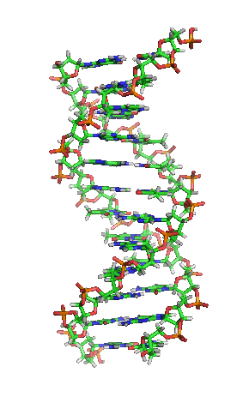
Distribución normal $N(μ,σ)$
Ejemplo: biología/medicina
ADN
Selección natural
Presión de la sangre
Fármacos
Hay miles de sucesos dicotómicos:
ADN:
  A-T
  C-G
  Miles de millones de millones de combinaciones
Selección natural:
  Elemento útil para la supervivencia/no útil
  Miles de miles de años de evolución

Slide 36


Distribución normal $N(μ,σ)$
Ejemplo: construcción
Duración de materiales
Precio de la obra
Resistencia de materiales
Hay miles de sucesos dicotómicos:
Duración de materiales:
  Buen/mal tiempo
  Bien/mal calculado
  Materiales buenos/malos
  etc
Precio de una obra:
  Materiales aptos/no
  Planificación correcta/no
  Buen estudio geológico/no
  Mercados al alza/baja

Slide 37
Distribución normal $N(μ,σ)$
Ejemplo: física

